Slide 1
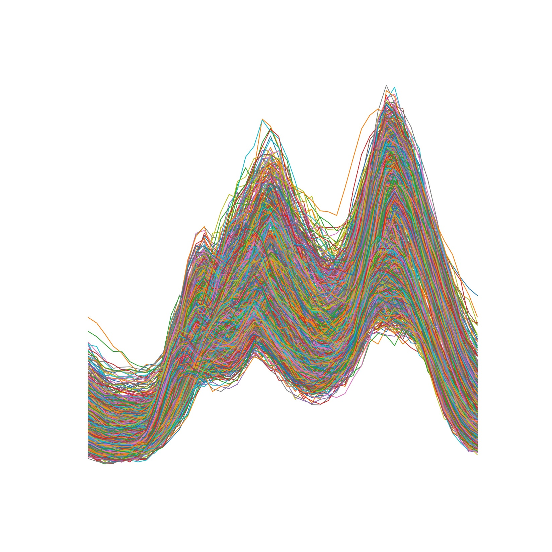

Challenge Enedis Long term time serie forecasting

Slide 2
Agenda
Présentation métier et contexte
Exploration du jeu de donnée
L’equation temporelle

Slide 3
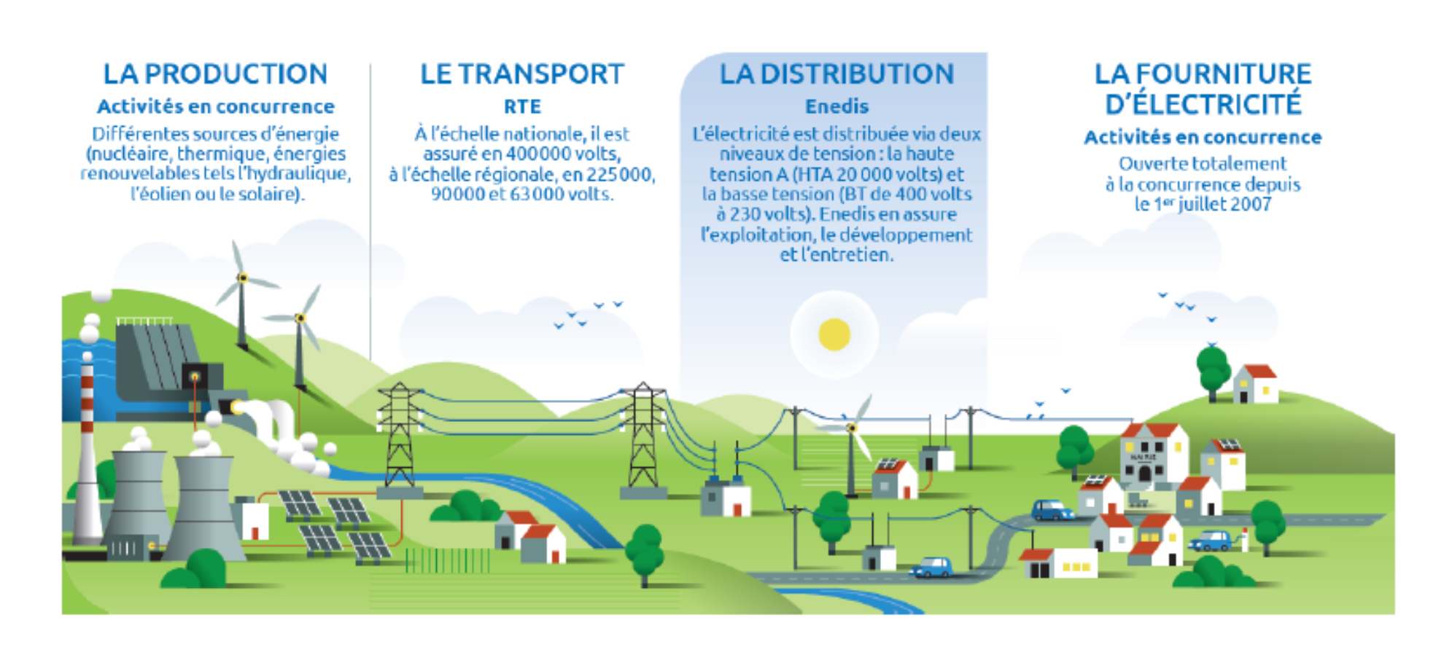
Présentation métier

Slide 4






Eléments du réseau et profils de courbes de charge
HTB
(RTE)
Courbe de charge poste source
Poste source
HTA
(Enedis)
consommation
Refoulement
Poste de distribution
Consommation ++
Poste de distribution
1
2
BT
(Enedis)
meters

Slide 5
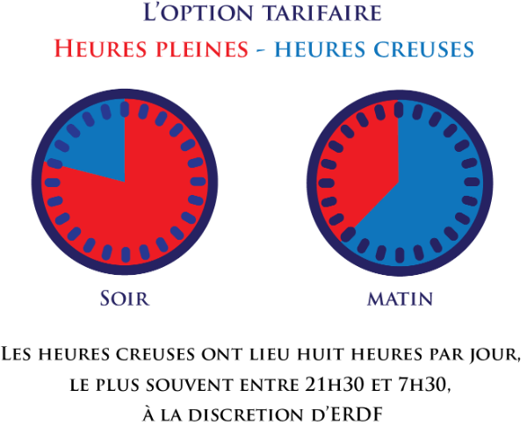
Profilage des courbes de charges
Pas 1/2h sur une année
Challenge : passage d’un profilage statique a un profilage dynamique pour 7 profiles.
Profile statique construit au moyen de procédé analytique
Déformation des profils par gradient de température

Slide 6
Profile d’énergie
Profil RES1 : Ce Profil concerne les Sites de Soutirage ayant la qualification «résidentiel», livrés en basse tension, d’une puissance souscrite inférieure ou égale à 6kVA.
Profil RES11Ce Profil concerne les Sites de Soutirage ayant la qualification «résidentiel», livrés en basse tension, d’une puissance souscrite strictement supérieure à 6kVA et inférieure ou égale à

Slide 7
Exploration du jeu de données
Variables à expliquer : 7 séries temporelles décrivant chacune l’évolution d’un profil de consommation normalisé
Variables explicatives : 22 séries temporelles décrivant l’évolution de grandeurs énergétiques et environnementales :
19 variables énergétiques (W) issues de mesures ou de calculs
2 variables de température (°C)
1 variable sans dimension représentant le rayonnement
Données disponibles sur la période 15/10/2013-12/10/2018
A l’exclusion de la période 01/07/2017-30/06/2018 pour les profils
Données échantillonnées avec une période de 30 minutes

Slide 8
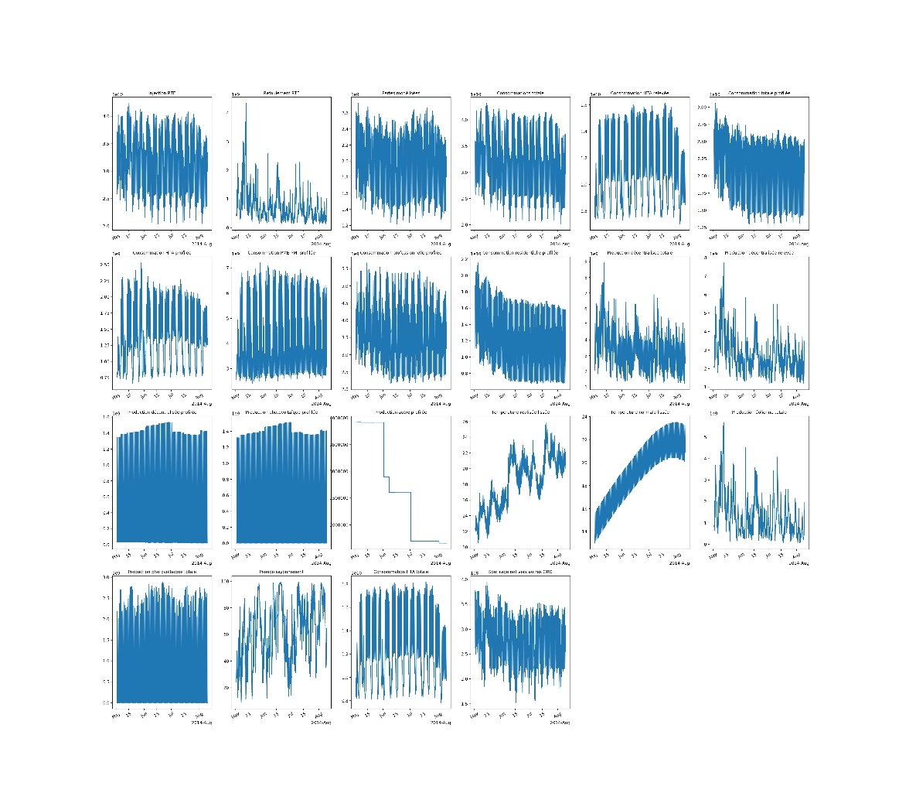
Variables explicatives analyse graphique
Contrôle visuel sur plusieurs périodes
Périodicité apparente (D,W,Y)
Profil particulier de certaines variables

Slide 9
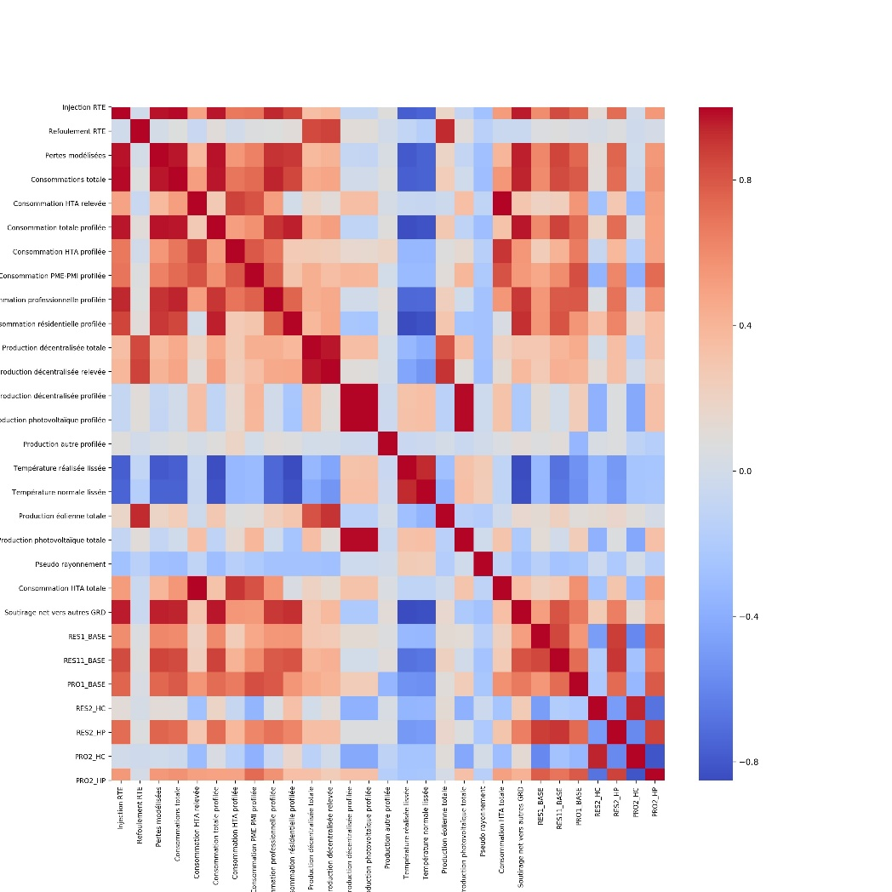
Analyse statistique macroscopique
Variables énergie corrélées (sommes / complémentaires)
Température corrélées avec consommation réseau
Température corrélées avec profils résidentiels
La température va jouer un rôle clé
Energie réseau
Température
Production photo-voltaique
Pseudo rayonnement
Profils résidentiels
Notes:
Beaucoup de variables energétiques sont corrélées entre elles (perte joules et conso totale). Température en corrélation inverse (logique) de la consommation réseau et des profils, mais en corrélation positive avec le pseudo rayonnement et la production photovoltaique.

Slide 10
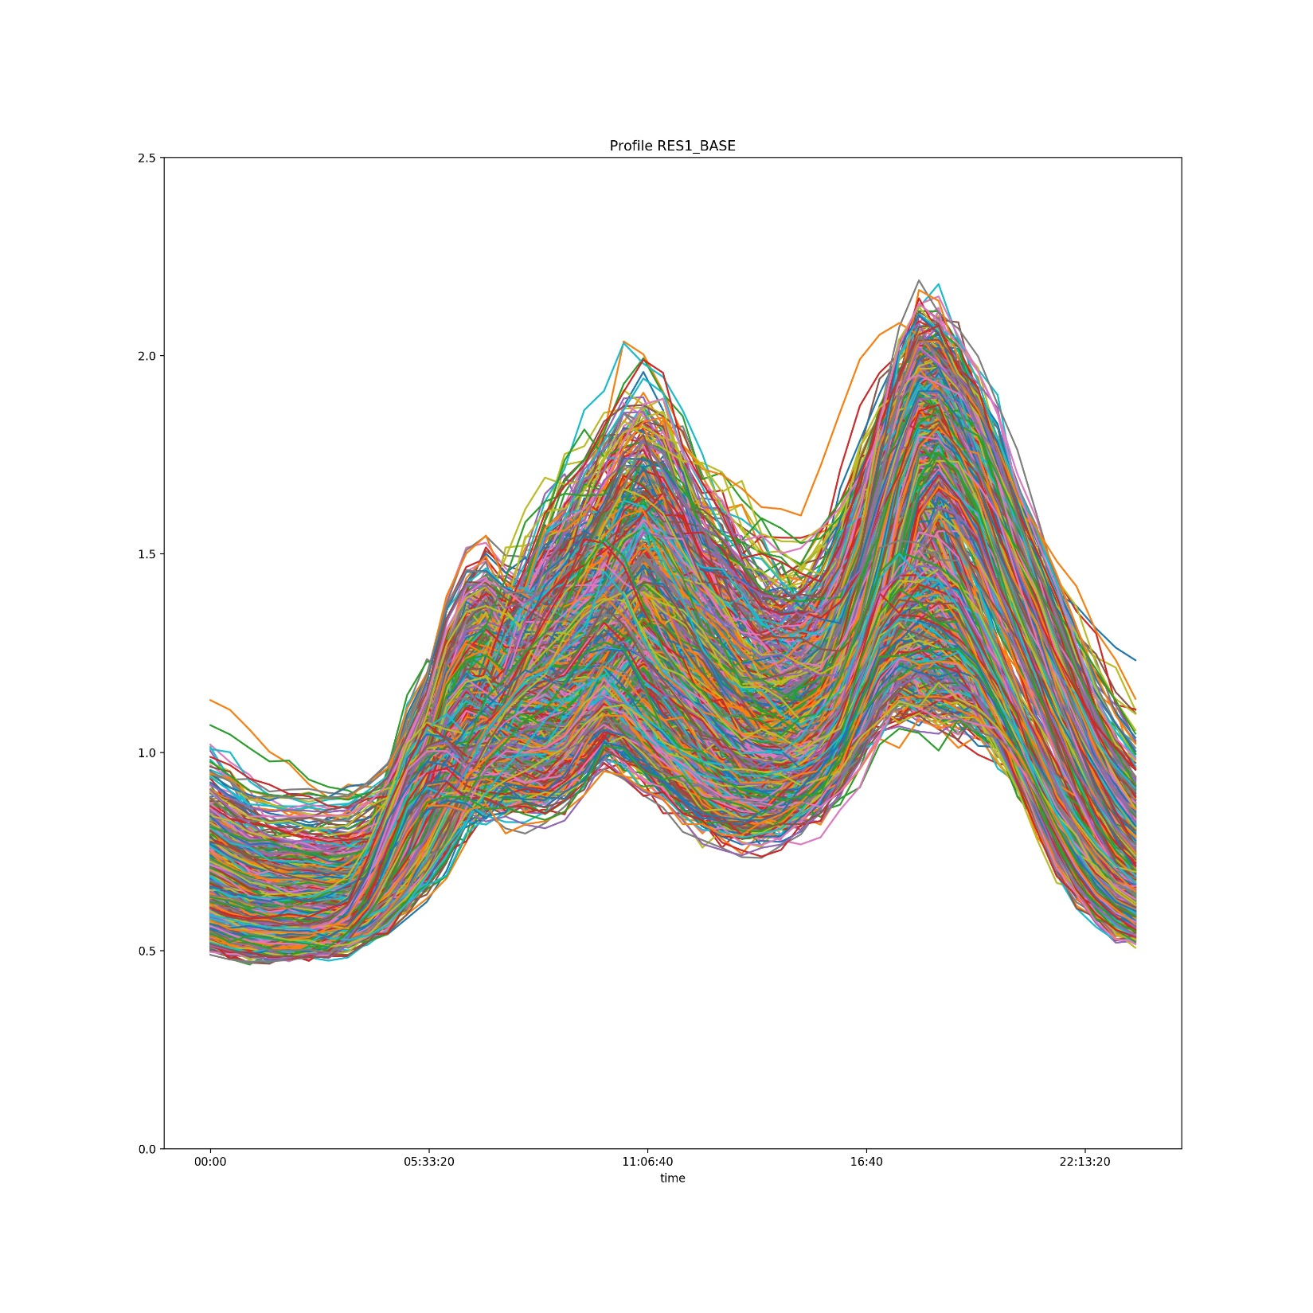
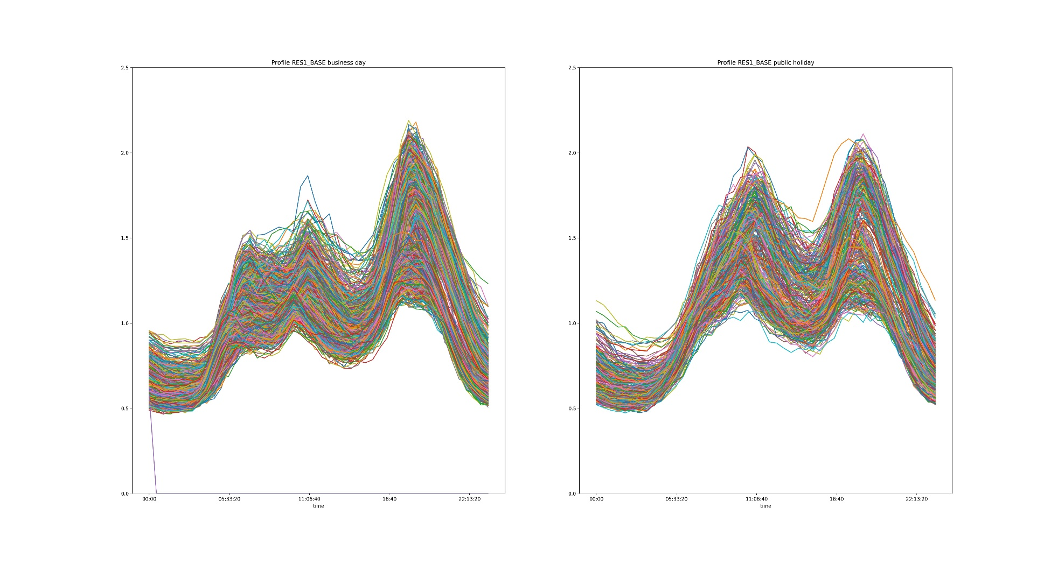
Exploration profilage
Utilisation de la classe holliday pour splitter les datasets.
clustering jo / jno

Slide 11
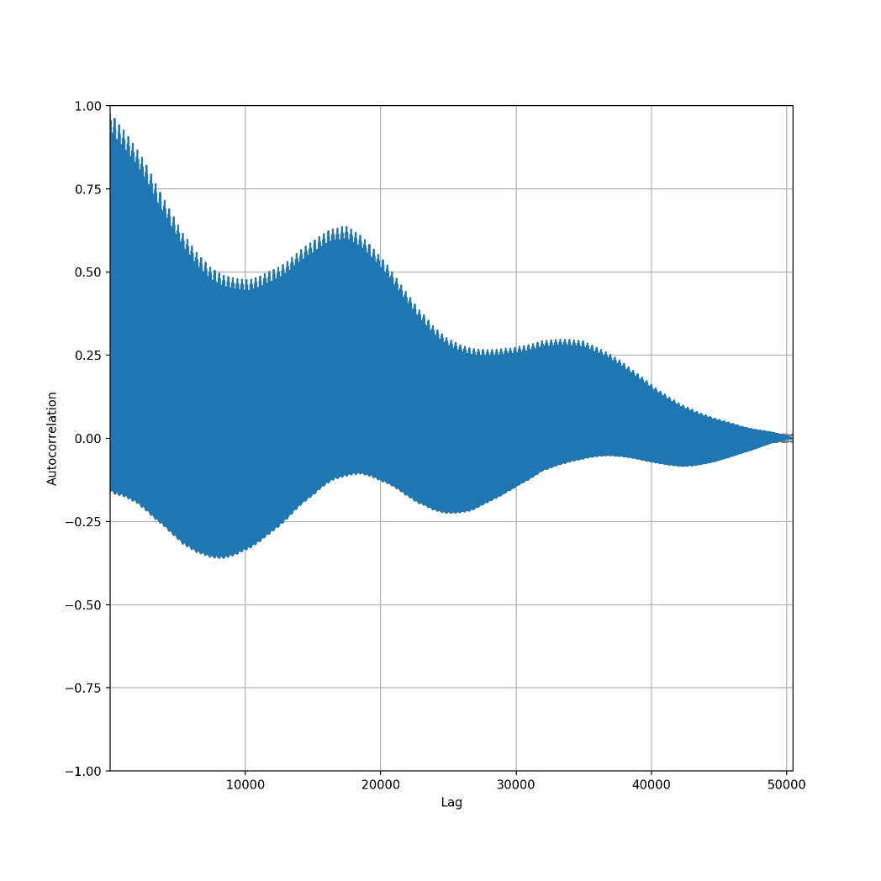
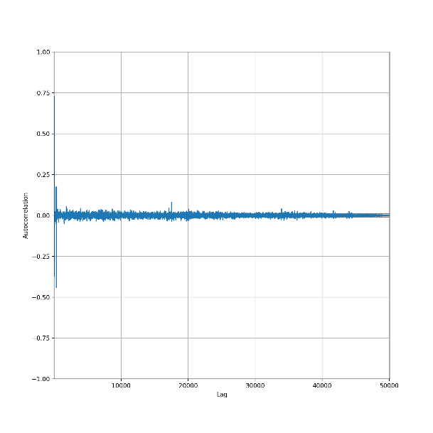
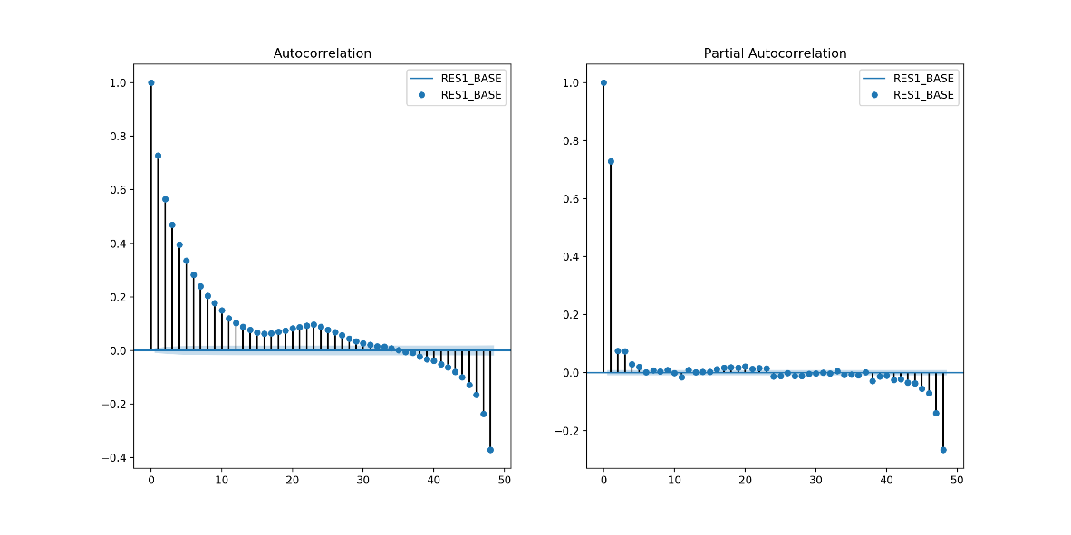
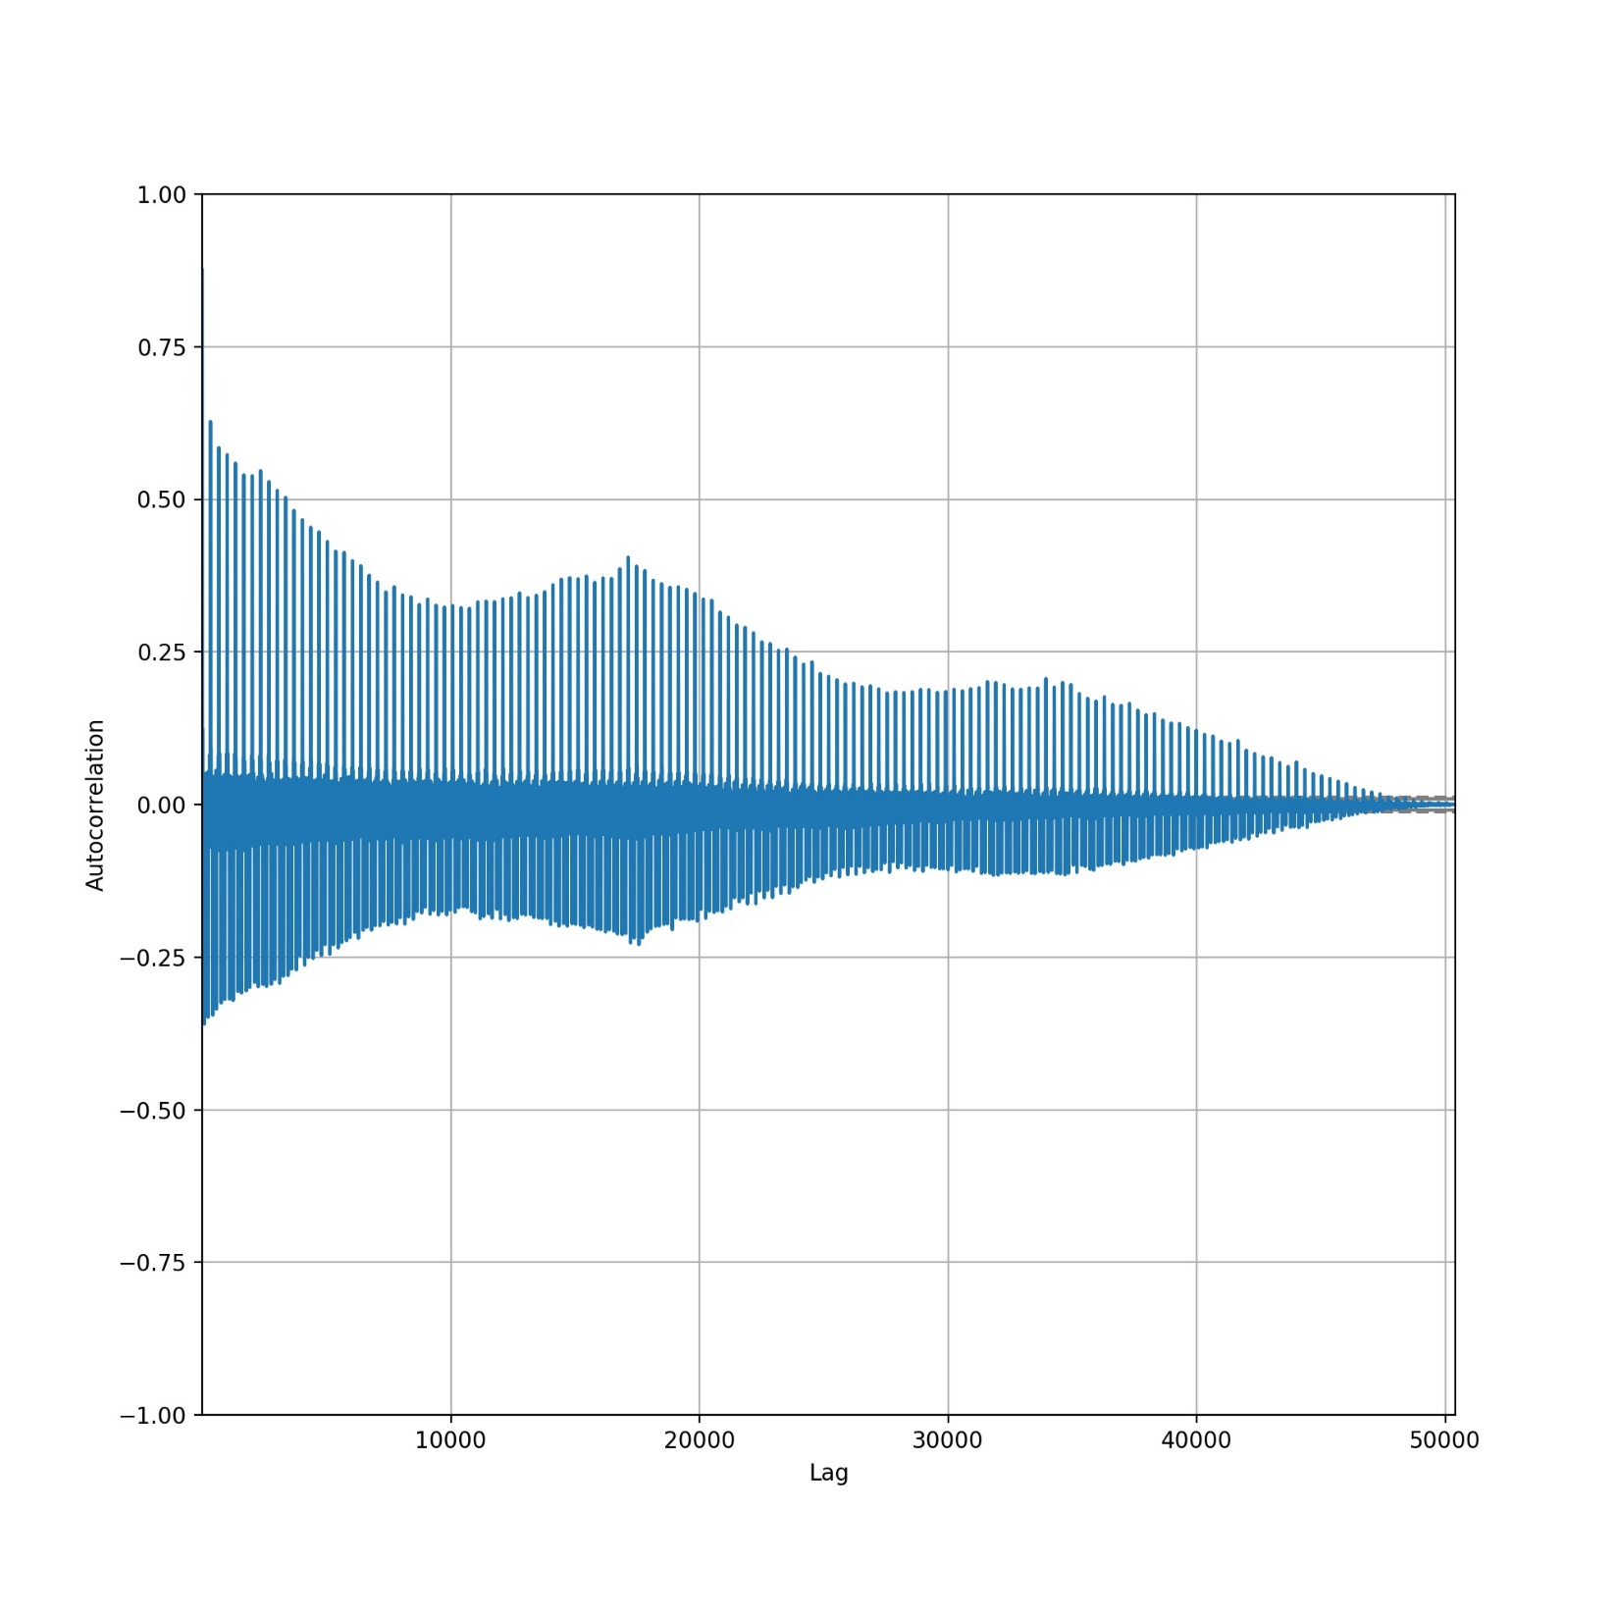
Analyse statistique profile RES1_BASE
Différentiations successives avec un pas de 48 et 7*48
Test Adfuller partiel (1000 éch) concluant
Sur les corrélogrammes on distingue les pics de saisonnalité
Nombreux pics résiduels
Valide une décision pour entraîner un modèle SARIMAX
(-6.79155638432298,
2.3575892546820558e-09, 387, 7612,
{'1%': -3.4312093676528117,
'10%': -2.566972150423357,
'5%': -2.8619197762635364},
-25975.96893380722)

Slide 12


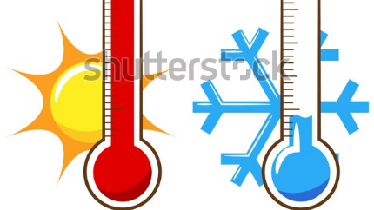

Equation temporelle
Jour
ouvré
Jour non
ouvré
Sep 01
2019
Démarrage chauffage collectif
2019
July
Oct 15
Today
Week 27
28
29
….
35
36
…
41
…
51
Evénement sportif
Consommation énergétique rythmée par :
Le mode de vie
Les événements calandaires
Les régulations
Les variations climatiques

Slide 13

Ce jour-là, était-ce un lundi ou un dimanche, ou était-ce un jour ouvré ou férié ?

Slide 14

La prédiction de l’oracle
Le verdict du passé est toujours le verdict d'un oracle. Vous ne le comprendrez que si vous êtes les architectes de l'avenir, les connaisseurs du présent.
Friedrich Nietzsche
Artiste, écrivain, Philosophe (1844 - 1900)
Brainstorming ARIMA/SARIMA, LSTM, Prophet
Pourquoi Prophet
Etape d’implémentation
Dataset mis en forme pour prophet
Injection des saisonnalités
Injection des régresseurs
Autres paramètres
Coefficients de Fourier : 12 après essais
Prior_scale : non testé

Slide 15
Luke tel est ton destin, forecast
Prévision profile RES1
MAPE / RMSE
Plot forecast
Plot trend/saisonnalité/regresseur
Plot corrélogramme

Slide 16
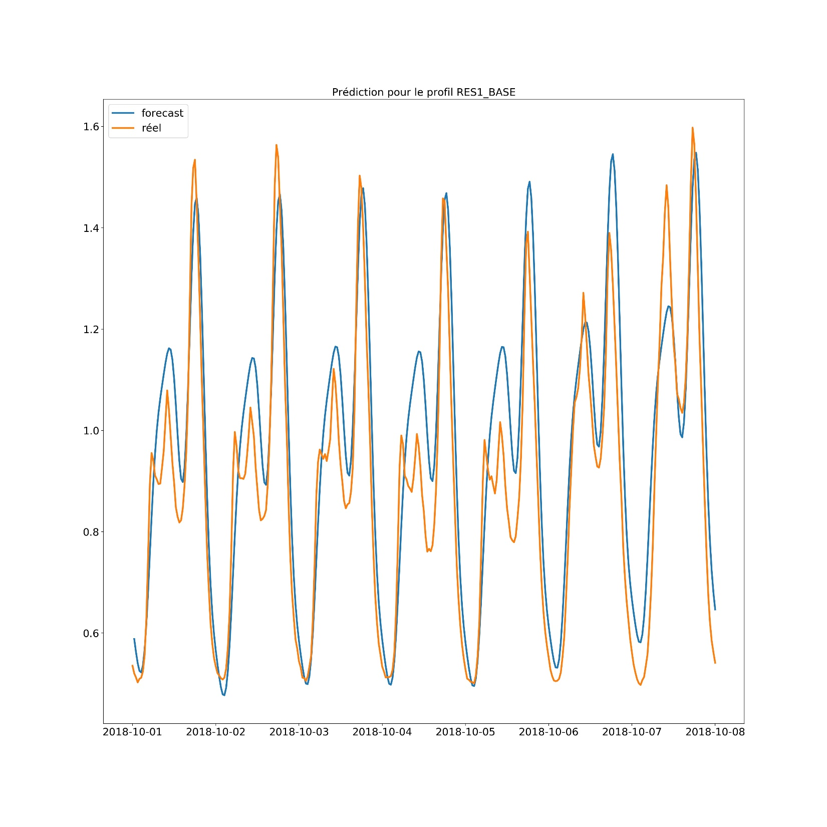
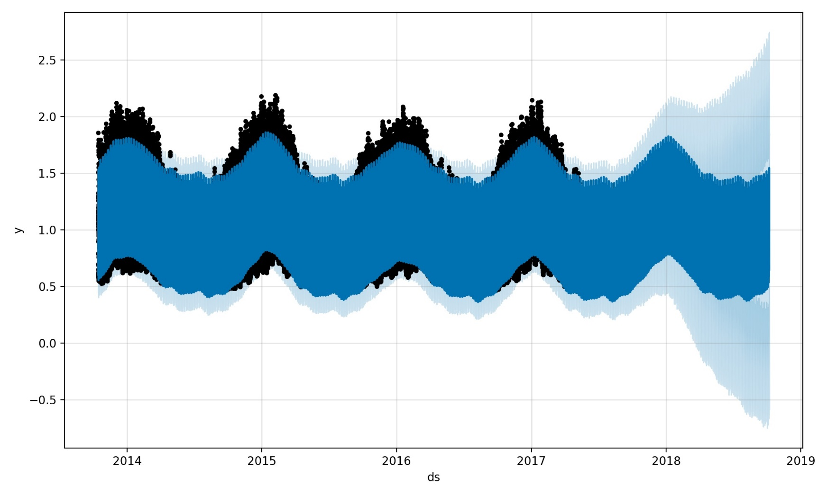
Prédiction profile RES1_BASE
RMSE 0.13
MAPE 12.18%

Slide 17
Pour aller plus loin
Amelioration Prophet
Affiner la gestion des régresseurs et des saisonnalités
Utilisation du paramètre prior_scale pour reduire l’overfitting
Amelioration engineering
Création d’un pipeline bout en bout
Multiprocessing (affinité)
Entraîner un LSTM

Slide 18
Conclusion

